Slide 1
সকলকে গোলাপীয় শুভেচ্ছা

Slide 2
পরিচিতি
বাংলা ব্যাকরণ ও নির্মিতি ষষ্ঠ শ্রেণি
নিবেদন সানা
সহকারী শিক্ষক
চুনকুড়ি মাধ্যমিক বিদ্যালয়

Slide 3
পাঠ শিরোনাম
ক-ব্যাকরণ
অধ্যায়ঃদ্বিতীয়
ধ্বনিতত্ত্ব

Slide 4
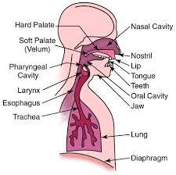
আজকের পাঠ
বাগযন্ত্র

Slide 5
শিখনফল
এই পাঠ শেষে শিক্ষার্থিরা-
বাগযন্ত্র কি তা বলতে পারবে।
ধ্বনির উচ্চারণে মানব শরীরের যে সব প্রত্যঙ্গগুলো জড়িত তার নাম নির্ণয় করতে পারবে।
বাগযন্ত্রের মাধ্যমে তোমরা কি কি কাজ করে থাক তার ব্যাখ্যা করতে পারবে।

Slide 6
পাঠ উপস্থাপন

Slide 7
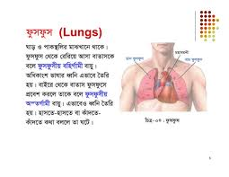
ফুসফুস

Slide 8
শ্বাসনালি

Slide 9
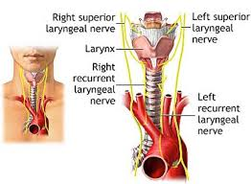
স্বরযন্ত্র

Slide 10
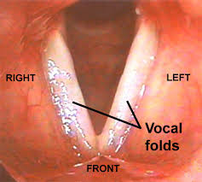
স্বরতন্ত্র

Slide 11
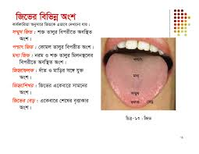
জিভ

Slide 12
ঠোঁট

Slide 13
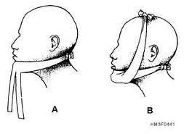
চোয়াল

Slide 14
দাঁত

Slide 15
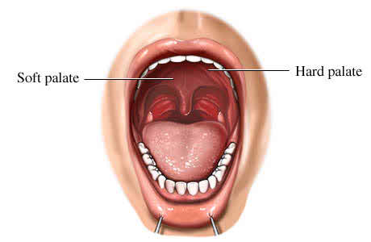
তালু

Slide 16
বাগযন্ত্র
শক্ত তালু
কোমল তালু (জিহবা মূল)
গলবিল
স্বরযন্ত্র
খাদ্যনালি
শ্বাসনালি
নাসিক্য-গহবর
নাসারন্ধ্র
ঠোঁট
জিভ
দাঁত
মুখ-গহবর
চোয়াল
ফুসফুস
মধ্যচ্ছদা
ধ্বনির উচ্চারণে মানব শরীরের এই প্রত্যঙ্গ গুলোই একত্রে হয় বাগযন্ত্র।

Slide 17
দলিয় কাজ
ক-দলঃ ধ্বনির উচ্চারণে তোমাদের শরীরের যেসব প্রত্যঙ্গগুলো জড়িত তার নাম লিখ।
খ-দলঃ বাগযন্ত্রের মাধ্যমে তোমরা কি কি কাজ করে থাক তার ব্যাখ্যা লিখ।

Slide 18
পাঠ মূল্যায়ন
বাগযন্ত্র কাকে বলে?
বাগযন্ত্রের প্রধান কাজ কি কি ?
ধ্বনির উচ্চারণে মানব শরীরের যেসব প্রত্যঙ্গগুলো জরিত তার কয়েকটি নাম বল।

Slide 19
বাড়ির কাজ
ধ্বনির উচ্চারণে মানব শরীরের যেসব প্রত্যঙ্গগুলো জড়িত, তার প্রত্যেকটির কার্য প্রণালি লিখে আনবে।

Slide 20
সকলকে ধন্যবাদ

